Slide 1
Выпускная квалификационная работа бакалавра на тему: Серверная компонента приложения для управления миграциями в реляционных базах данных
Студент группы М8О-406Б-21: Чапкин Владислав Вячеславович
Научный руководитель: кандидат физико-математических наук, доцент, доцент 806 кафедры МАИ В.Н. Лукин

Slide 2
Актуальность темы
Миграции - часть разработки
Синхронизация и консистентность данных
Существующие инструменты имеют ограничения (API, мониторинг, автоматизация)
Нет встраиваемого в рабочий процесс решения

Slide 3
Цель и задачи работы
Цель - разработка серверной компоненты приложения для управления миграциями в реляционных базах данных с использованием микросервисной чистой архитектуры.
Задачи :
Анализ существующих решений
Проектирование архитектуры
Разработка программных интерфейсов (REST API, gRPC)
Реализация микросервисов управления миграциями и авторизации
Автоматизация генерации документации (Swagger, Godoc)
Обеспечение контейнеризации и автоматизации развертывания

Slide 4






Стек технологий
Go
PostgreSQL
Docker, Docker Compose
API: gRPC, REST, Protocol Buffers
Swagger, Godoc
Микросервисы, Чистая архитектура

Slide 5
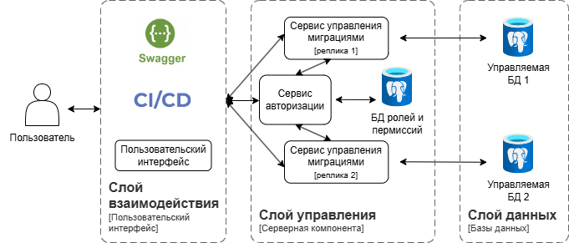
Архитектура проекта

Slide 6
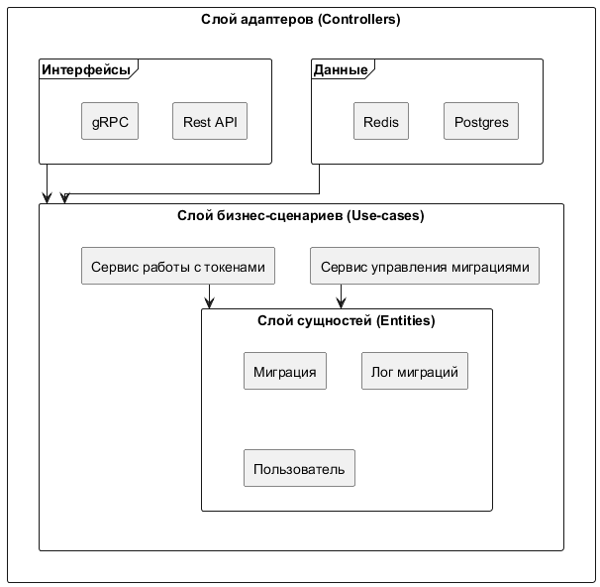
Чистая архитектура
Чистая архитектура (Clean Architecture) — это подход к разработке приложений, который обеспечивает четкое разделение слоев и инверсию зависимостей.

Slide 7
Описание компонентов
Сервис авторизации (Auth Service)
Управляет пользователями, ролями, правами
Предоставляет API для:
Регистрации/Аутентификации (login)
Выдачи JWT токена
Проверки прав доступа по токену
Использует отдельную БД для хранения данных пользователей и прав

Slide 8
Описание компонентов
Сервис миграций (Migration Service)
Управляет жизненным циклом миграций БД
Предоставляет API для:
Создания миграций
Применения миграций
Отката миграций
Просмотра статуса и истории миграций
Использует целевую БД для хранения метаданных миграций и логов
Взаимодействует с Auth Service для авторизации операций

Slide 9
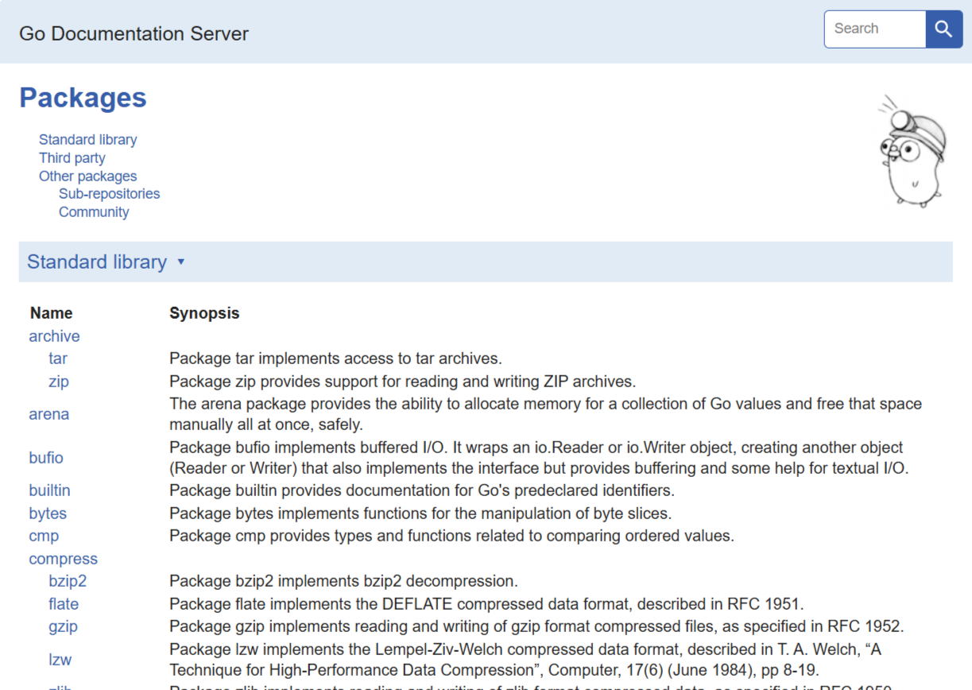
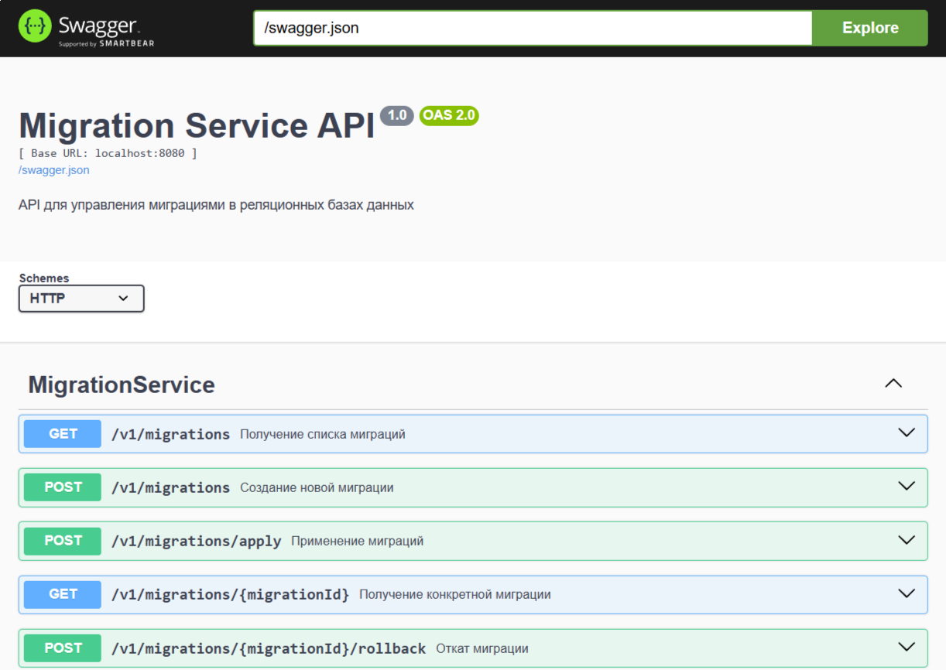
Автоматическая генерация документации
Код
Интерфейсы

Slide 10
Результат
Разработана микросервисная система для управления миграциями
Реализованы REST API и gRPC для взаимодействия и интеграции
Внедрены аутентификация и авторизация на основе ролей и JWT
Для удобства развертывания используются контейнеры
Обеспечена автоматическая генерация актуальной документации
Достигнута гибкость, надежность и масштабируемость

Slide 11
Источники
Martin R. C. Чистая архитектура: Руководство мастера по структуре и дизайну программного обеспечения. — Prentice Hall, 2017.
Kleppmann M. Проектирование приложений, интенсивно работающих с дан-ными: Основные идеи надежных, масштабируемых и обслуживаемых систем. — O’Reilly Media, 2017.
Ambler S. W., Sadalage P. J. Рефакторинг баз данных: Эволюционный дизайн баз данных. — Addison-Wesley, 2012.

